Slide 1

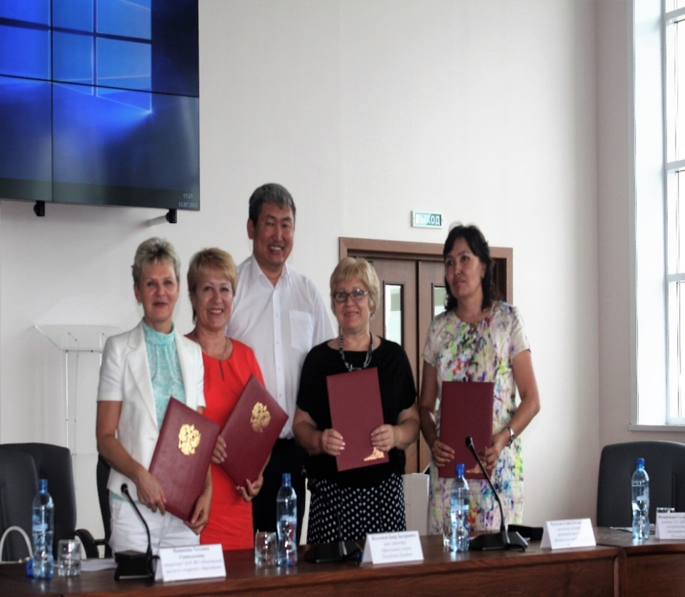
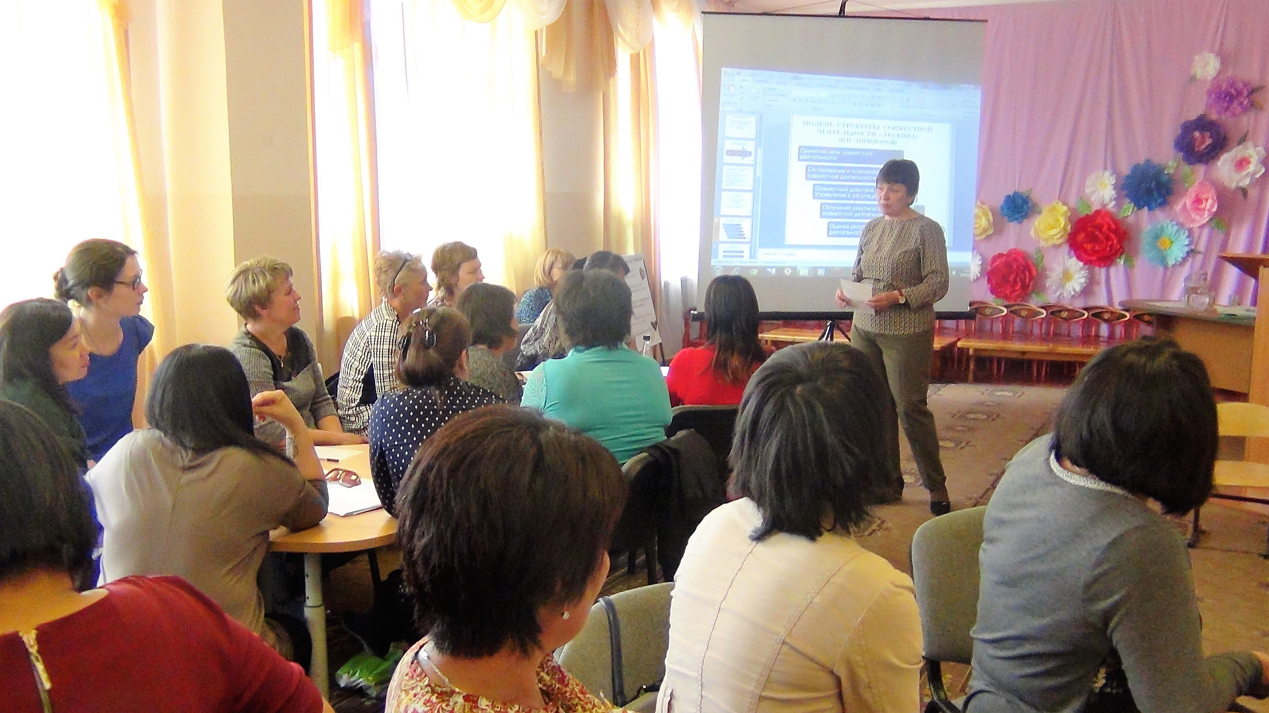
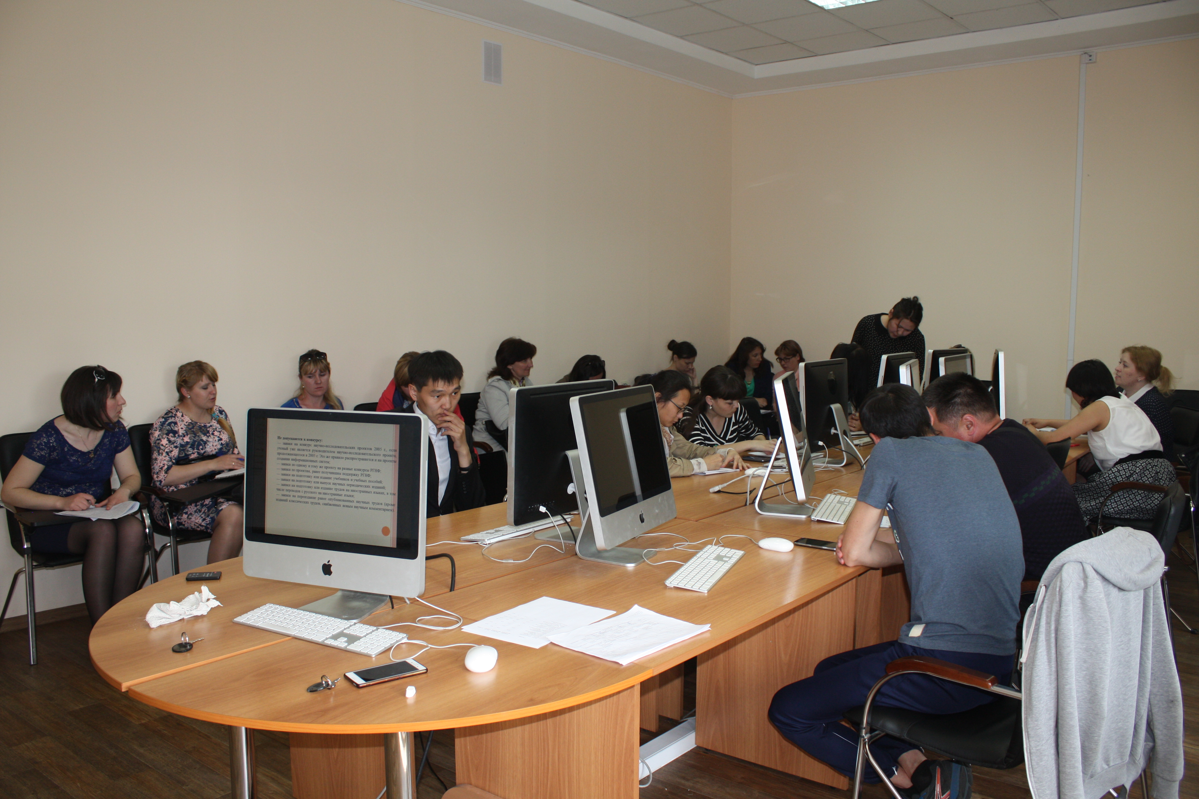
Организация образовательной деятельности в условиях реализации региональной модели учительского роста (РМУР)
Л.Е. Халудорова, к.п.н., доцент КРТФО ГАУ ДПО РБ «БРИОП»

Slide 2


Новая образовательная реальность
VUCA Volatility – нестабильность Uncertainty – неопределенность Complexity – сложность Ambiguity – неоднозначность SMART Конкретный – specific Измеримый – measurable Достижимый – attainable Значимый – relevant Соотносимый со сроком – time-bounded Agile – проворный, подвижный Серия коротких циклов для минимизации рисков (планирование, анализ требований, проектирование, программирование, тестирование, документирование

Slide 3

Предпосылки для изменения подходов к образовательной деятельности
Форсайт образования | 3 основных направления, которые рассматривались в рамках Глобального форсайта образования: образовательные модели и технологии, поддерживающие обучение всю жизнь; «навыки будущего», которые необходимы экономике в связи с изменением технологий и способов управления, и поддерживающие получение этих навыков образовательные системы; государственные политики и общественные инициативы, необходимые для внедрения новой образовательной парадигмы.
Определение системы целей, достижение которых позволит ответить на будущие вызовы
Определение этапов достижения целей, приоритетных задач, требующих решения
Будущие вызовы, перспективы развития общества, экономики, образования
Формирование системы мер, позволяющих эффективно решать поставленные задачи

Slide 4

Образовательные модели и технологии
Интенсивная цифровизация производства
3D-печать и smart-технологии
Дети планшетов, интернет как стандарт жизни
Сетевые сообщества
Всевозрастное, командное, саморазвивающееся
образование
Образование с фокусом на типы мышления
Глобальные научные проекты
Талантливые сотрудники – главная ценность
компаний
Рост значимости глобальных ценностей и др

Slide 5
Навыки будущего
Отчет о будущих рабочих местах, Всемирный Экономический Форум (10 лучших навыков)
2015 | 2020
комплексное решение проблем критическое мышление креативность управление персоналом координация с другими эмоциональный интеллект суждение и принятие решений ориентация на обслуживание переговоры (согласование) когнитивная гибкость | комплексное решение проблем координация с другими управление персоналом критическое мышление переговоры (согласование) контроль качества ориентация на обслуживание суждение и принятие решений активное слушание креативность

Slide 6




Государственная политика для внедрения новой образовательной парадигмы
Целевые направления деятельности МОиН до 2020 г.
Профессиональные стандарты
ФЗ о независимой оценке квалификаций
Национальная система учительского роста (НСУР)

Slide 7
Дорожная карта (из модели НСУР)
Ключевые мероприятия | установление новых должностей педагогических работников 2017 г.
 | внесение изменений в профстандарт «Педагог» в части дифференциации уровней профкомпетенций и описания трудовых функций 2018 г.
 | внесение изменений в законодательство РФ в целях обеспечения социальных гарантий педагогическим работникам 2019 г.
 | внесение изменений в ФГОС ВО и СПО по направлению «Образование и педагогические науки» 2017 г.
 | разработка нового Порядка проведения аттестации, составление и апробация контрольных измерительных материалов 2017г. /2020 г.
 | разработка программ ПК (по итогам апробации новой системы аттестации) 2020 г.
Срок реализации | 2020 г.

Slide 8
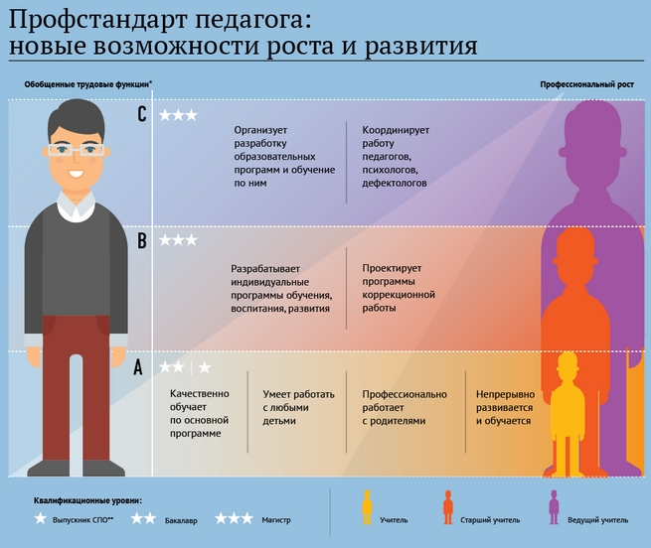

Slide 9
От схемы реализации НСУР к схеме реализации РМУР
Анализ результатов обучения
Выбор способов роста учителя
Анализ деятельности учителя
Обеспечение программ роста учителя
Определение содержания УР
Составление программы роста учителя
Реализация комплекса планов мероприятий (ПК и др.)
Оценка учителя
Аттестация

Slide 10

Предполагаемые изменения в организации образовательной деятельности БРИОП (переходный период к РМУР)
Переосмысление оснований, принципов организации образовательной деятельности
Переориентация на адресную образовательную деятельность
Пересмотр подходов к организации образовательной деятельности в курсовой и межкурсовой период
Перепроектирование содержания образовательной деятельности
Переход к продуктивным способам, методам, технологиям для организации образовательной деятельности
Перевод образовательной деятельности на «каскадный» формат

Slide 11


Переосмысление оснований, принципов к организации образовательной деятельности
Концептуальная рамка | Бизнес-процесс - это совокупность взаимосвязанных мероприятий или задач, направленных на создание определенного продукта или услуги для потребителей. Принципы: - «зоны ближайшего развития»; - сочетания деятельностных форм обучения; мобильности обучения; конвергентности обучения; тьюторского сопровождения.

Slide 12

Переориентация на адресную образовательную деятельность
Цель: создание условий для совершенствования профессиональных компетенций педагогических и руководящих работников, устранения их профессиональных дефицитов и мотивации к непрерывному развитию
Статусные образовательные организации, Образовательные организации –лидеры, Топовые образовательные организации (проектирование авторских моделей УР)
Школы с низкими образовательными результатами (проектирование адаптированных моделей УР на основе ТКМУР)
Школы, функционирующие в сложных социальных условиях (проектирование адаптированных моделей УР на основе ТКМУР)
Специализированные школы и другие образовательные организации (проектирование моделей УР на выбор)

Slide 13

Пересмотр подходов к организации образовательной деятельности на основе результатов оценочных процедур и профессионально-личностной рефлексии педагога во время курсов ПК и ПП
Цель – совершенствование профессиональных компетенций педагогических и руководящих работников, устранение их профессиональных дефицитов и мотивация к непрерывному развитию
Разработка пакета инструментов для отслеживания уровня сформированности компетенций обучающихся на курсах ПК по требованиям профессионального стандарта
Входная диагностика уровня развития профессиональных компетенций педагога (анкетирование, тестирование, самоанализ, формулирование запроса на консультацию и др.)
Решение учебных кейсов, простроенных на реальных документах школ и статистических данных результатов оценочных процедур
Методический анализ основных ошибок и типов заданий, выполнение которых вызвало наибольшую трудность у учащихся в процессе оценочных процедур
Методический анализ лучших практик на уровне федеральном, региональном, муниципальном, ОО
Проектирование заданий (фрагментов уроков), направленных достижение образовательных результатов в соответствии с ФГОС
Разработка и экспертиза педагогических проектов и программ для апробации на РИП
Выходная диагностика уровня развития профессиональных компетенций педагога (анкетирование, тестирование, самоанализ, удовлетворенность курсами ПК и др.)
Преодоление профессиональных дефицитов педагога, самообразование, преемственность, непрерывность

Slide 14
Пересмотр подходов к организации образовательной деятельности на основе результатов оценочных процедур и профессионально-личностной рефлексии в межкурсовой период
Цель – развитие профессиональной компетентности педагогических и руководящих работников на основе выявленных и освоенных способов деятельности, взаимообогащение в сетевых профессиональных сообществах
РИПы
РУМО
Лучшие практики, стажировочные площадки
Закрепление «наставника»
Школа молодого учителя
Самообразование
Обмен опытом
Стажировки
Предметные ассоциации
Профессиональная экспертиза результатов ПК, ПП и самооценка
Диагностика уровня развития профессиональных компетенций педагога (конкурсы, проекты, стажировки и т д.)
Региональная система выявления профессиональных дефицитов
и образовательных потребностей педагогических кадров
(независимые оценочные процедуры, профессионально-личностная рефлексия)
Преодоление профессиональных дефицитов педагога, самообразование, преемственность, непрерывность

Slide 15
Перепроектирование содержания образовательной деятельности в условиях реализации региональной модели УР
Партнерская разработка и реализация программ роста учителя (ПРУ), ориентированных на профессиональный, карьерный, социальный рост
Партнерская разработка и реализация разноуровневых ПРУ на основе панельных лекций, дискуссий, проектных мастерских и др.
Партнерская разработка и реализация разноуровневых ПРУ в онлайн-среде (на основе онлайн- коучингов, виртуальных навигаторов, симуляторов, конструкторов, брэкграундов, обучающей виртуальной лаборатории учительского роста др.)
Партнерская разработка и реализация ДПП для обучения экспертов, тьюторов, консультантов, менторов, сетевых модераторов и др.

Slide 16
Переход к продуктивным способам, методам, технологиям для организации образовательной деятельности и ее оценки
Конструкторы для педагогов школ с НОР и школ, функционирующих в ССУ:
- учительского роста через разные способы
- индивидуальной образовательной траектории
Конкурсы для педагогов статусных ОО, ОО –лидеров, Топовых ОО
на лучшую модель учительского роста
на лучшую программу учительского роста
Сервисы для всех видов и типов школ:
облачные сервисы для эффективной организации совместной деятельности
конвергентные лаборатории для обсуждения открытых вопросов
Современные образовательные и ИКТ-технологии
Площадки для психологических тренингов
Продуктный подход к оцениванию образовательной деятельности

Slide 17

Перевод образовательной деятельности на «каскадный» формат
 | Каскадное обучение организации образовательного процесса, предполагающее отработку компетенций, описанных в профстандарте «Педагог» и предполагаемых компетенций для разных учительских должностей: 1 ступень: обучение муниципальных команд (подготовка муниципальных тьюторов); 2 ступень: обучение школьных команд (школьных тьюторов); 3 ступень: обучение педагогических коллективов.

Slide 18
Перевод образовательной деятельности БРИОП на каскадный формат персонифицированного обучения
Персонифицированный подход к образовательной деятельности
Ознакомление с информационной системой учительского роста, объединяющей комплекс данных об учителях, аккумулирующий разную информацию (банк о прохождении курсов, банк об участии в различных мероприятиях, событиях, банк о прохождении аттестации, банк итогов мониторингов разных уровней и др.)
Анализ заявок на обучение (индивидуальная, групповая, коллективная)
Разработка модульных программ ПК.
Организация персонифицированного обучения в режиме каскада:
а) формальный каскад (формат: горизонтальный, вертикальный)
б) содержательный каскад (тематика: от частного к общему, от общего к частному и т.д.)
в) инструментальный каскад (способы: традиционные, инновационные)
г) индивидуальный каскад (траектория развития каждого учителя)

Slide 19




